Slide 1
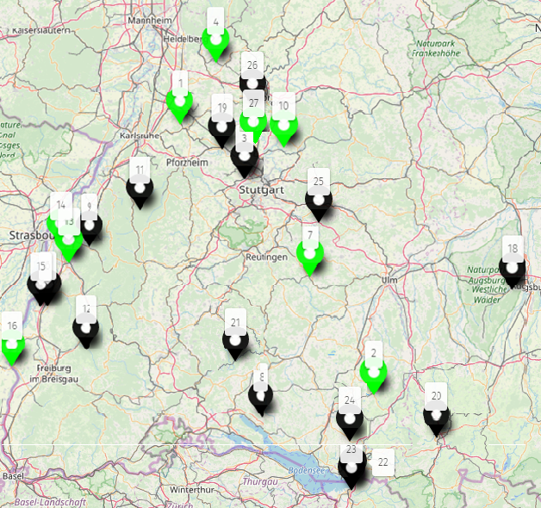
Ölmühlen für Walnüsse
Gondelsheim: KraichgauerÖlmühle (www.kraichgauer-oelmuehle.de )
Bad Wurzach: Wolfgang Schmid (www.walnusspresse.de )
Ditzingen: Ölmühle Ditzingen (www.oelmuehle-ditzingen.de )
Neidenstein: Ölmühle Hillenbrand (www.oelmuehle-hillenbrand.de)
Worms: WonnegauerÖlmühle (www.wonnegauer-oelmuehle.de)
Mahlberg: Ölmühle Weber (www.webers-oelmuehle.de )
Münsingen: Alb Ölmühle (www.alb-oelmuehle.de )
Owingen: Hofgut Stengele www.bodenseeoel.de/index.php)
Oberkirch: Ölmühle Walz (oelmuehle-walz.de/)
Rielingshausen: Obstbau Stirm (www.obstbaustirm.de/)
Sasbach: Schott (www.nussspezialist.de/ )
Simonswald: Historische Ölmühle (https://www.simonswald.de/de/tourismus-freizeit/tourismus/sehenswertes/oelmuehle/ )
Offenburg: Oleofactum (www.oleofactum.de/)
Willstatt: Ölmühle Scheibel (www.oelmuehle-scheibel.de)
Kappel Grafenhausen: Hist. Ölmühle Kirner (www.oelmuehle-kirner.de)
Breisach: Ölmühle Fessinger (www.ölmühle-fessinger.de)
Schnartsee: Ölmühle Garting ( www.oelmuehle-garting.de)
Baburg: Ölmühle Hartmann (www.koenig-der-oele.de)
Illingen: Ölmühle Krauth (www.oelmuehle-illingen.de /)
Kempten: Allgäu Ölmühle (www.xn--allguer-lmhle-efb8yod.de/)
Kreis SIG: (www.dieoelfreunde.de/)
Lochau: (www.oelmuehle-sailer.at/ )
Bregenz: (www.oelmuehle-bregenz.at/)
Amtzell: (www.oelmo.de/unternehmen/)
Aichelberg: (www.naturamus.de/about-us/)
Nordheim: (https://glockenstupfer-oelmuehle.de/)
Bietigheim-Bissingen: (https://glockenstupfer-oelmuehle.de/)
Grün = Mühle bietet Ölpressen als Dienstleistung an

Slide 2
Ölmühlen in der Schweiz
Flawil: St. Galler Öl (https://www.st.galleroel.ch/de/)
Wilen: Nussoeli Thurgau (http://www.nussoeli.ch/)
Maschwanden: Oele zur alten Metzg (http://www.oele-maschwanden.ch/)
Tegerfelden: Pflanzenoel.ch AG (http://www.pflanzenoel.ch/home/)
Laupersdorf SO: Gassers Oelpresse (https://www.naturparkthal.ch/park/partnerbetriebe/labelproduzenten?offer=19925)
Dürnten: Oelmüli Züri Oberland (https://www.oelerei.ch/%C3%BCber/)
Mühledorf: Oeli Mühledorf SO (https://www.muehlenfreunde.ch/de/news/9-muehlendatenbank.html)
Steffisburg: Naturkostbar (https://naturkostbar.ch/)
Tägertschi: Oelmühle Münsingen (https://www.albgut.de/project/alb-oelmuehle/)
Bern: Berner Oelmühle (https://www.rohrohroh.ch/produkte/)

Slide 3
Ölmühlen für Walnüsse
Gondelsheim: KraichgauerÖlmühle (www.kraichgauer-oelmuehle.de)
Bad Wurzach: Wolfgang Schmid (walnusspresse.de)
Ditzingen: Ölmühle Ditzingen (www.oelmuehle-ditzingen.de)
Neidenstein: Ölmühle Hillenbrand (www.oelmuehle-hillenbrand.de)
Worms: WonnegauerÖlmühle (www.wonnegauer-oelmuehle.de)
Mahlberg: Ölmühle Weber (webers-oelmuehle.de)
Münsingen: Alb Ölmühle (alb-oelmuehle.de)
Owingen: Hofgut Stengele (https://www.stengele-owingen.de/)
Oberkirch: Ölmühle Walz (https://oelmuehle-walz.de/)
Rielingshausen: Obstbau Stirm (http://www.obstbaustirm.de/)
Sasbach: Schott (https://www.nussspezialist.de/)
Simonswald: Historische Ölmühle (https://www.simonswald.de/de/tourismus-freizeit/tourismus/sehenswertes/oelmuehle/)
Offenburg: Oleofactum (https://www.oleofactum.de/)
Willstatt: Ölmühle Scheibel (www.oelmuehle-scheibel.de)
Kappel Grafenhausen: Hist. Ölmühle Kirner (www.oelmuehle-kirner.de)
Breisach: Ölmühle Fessinger (www.ölmühle-fessinger.de)
Schnartsee: Ölmühle Garting ( www.oelmuehle-garting.de)
Baburg: Ölmühle Hartmann (www.koenig-der-oele.de)
Grün = Mühle bietet Ölpressen als Dienstleistung

